Slide 1
正規分布に従わない資産の評価方法について
卒業論文最終報告
星 眞生

Slide 2
目次
・はじめに
・1.データ
・2.従来の評価方法
・3.今回の評価方法
・4.今回の評価資産とEfficiency testの実行
・5.結論
・参考文献

Slide 3
はじめに
本研究ではリターンが正規分布に従わず、株式市場と線形関係がない資産のパフォーマンス評価方法を研究する。

Slide 4
1.データ
データは株式市場と非線形かつリターンが正規分布に従わない金融商品を扱う。
今回は参考論文に従い、Hedge Fundについての例を説明で用いる。
結果から予定していたコモディティではなく、CBOE Binary Option Volatility指数先物を評価対象とする。データ期間は約10年間分を用いた。

Slide 5
Hedge Fund
Hedge Fundとはデリバティブ、空売り、レバレッジなどを用いて、高い収益を得ようとする代替投資の一つである。
従来Hedge Fundは優れたパフォーマンスを出してきたと考えられてきた。しかし、2で詳しく論じるが従来の評価方法ではHedge Fundのリターンを正規分布に従うと仮定している点に問題がある。また、正規分布でないのなら歪度や尖度についても確認する必要がある。
何故正規分布に従わないのか。
→上記に述べたような投資戦略の為である。

Slide 6
CBOE Binary Option Volatility
CBOE Binary Option Volatilityとはシカゴオプション取引所で取引される、Binary OptionのVolatilityを原資産とした指数先物である。
一応、Binary OptionとはOption取引の一つで、現在の価格から資産が上がるか下がるかを予想し、投資するものである。特徴として損益幅が限定されており、追証やレバレッジがないことがあげられる。

Slide 7
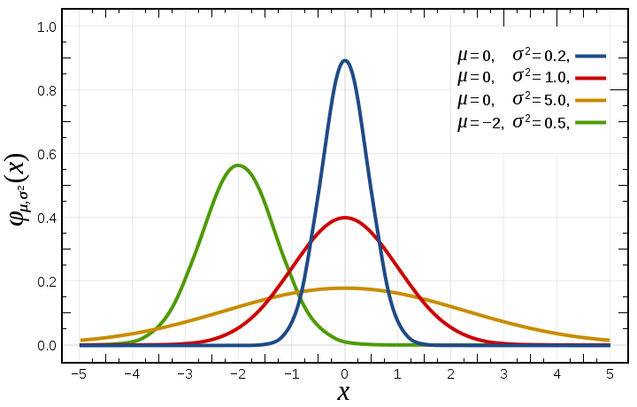
正規分布(Normal distribution)
正規分布とは、平均値の付近に集積するようなデータの分布を表した連続的な変数に関する分布である。
正規分布N$\left(μ,σ^{2}\right)$の確立密度関数は
$f\left(x\right)=\frac{1}{\sqrt{2πσ}}exp⁡(−\frac{{\left(x−μ\right)}^{2}}{2σ^{2}}$）
縦軸：確率密度
横軸：確率変数

Slide 8
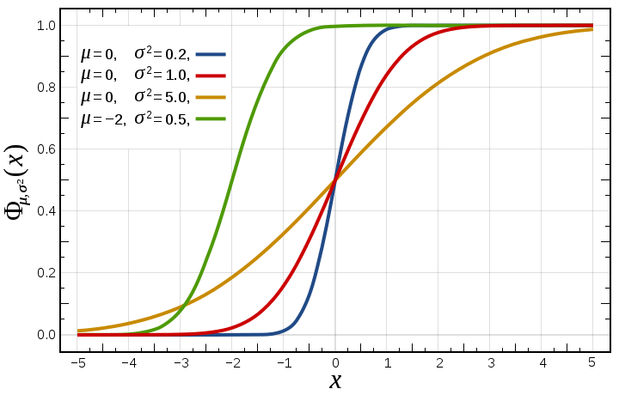
累積分布関数(Cumulative Probability Distribution)
累積分布関数とは確率変数$X$がある値$x$以下となる確率を表す関数である。確率密度関数を積分する事で求められる。
$$F\left(x\right)=P\left(X≤x\right)$$
縦軸：確率 横軸：確率変数

Slide 9
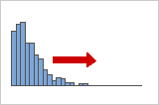
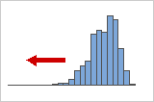
歪度(Skewness)
歪度とは分布が正規分布からどれだけ歪んでいるかを表す統計量で、左右対称性を示す指標の事。
歪度は「右裾が長い」もしくは「左に偏った」分布のときには正の値を、「左裾が長い」もしくは「右に偏った」分布のときには負の値をとります。左右対称の分布（例えば正規分布）の場合には0になります

Slide 10
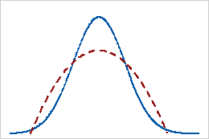
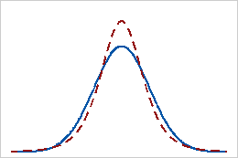
尖度(Kurtosis)
分布が正規分布からどれだけ尖っているかを表す統計量で、山の尖り度と裾の広がり度を示します。
正規分布より尖った分布（データが平均付近に集中し、分布の裾が重い）のときには正の値を、正規分布より扁平な分布（データが平均付近から散らばり、分布の裾が軽い）のときには負の値をとります。正規分布の場合には0になります。

Slide 11
経験分布関数(Emplical Distribution)
経験分布関数とは未知の確認分布に従って作成されたn個のデータを用いて、この未知の確率分布を推定したものである。ある母集団Mが累積分布関数F(x)に従っているとし、母集団Mから抽出されたn個の標本を
$$x_{1},x_{2},⋯x_{i},⋯,x_{n}$$
この時、経験分布関数は下記の式で表すことができる。
$$\hat{F}\left(x\right)=\frac{1}{n}\sum_{i=1}^{n}{1}x_{i≤}x$$

Slide 12
2.従来の評価方法
シャープレシオ
リスク1単位当たりの超過リターンを図るもの。
$SR=\frac{E\left[Ri\right]−Rf}{σi}$
$Ri:ポートフォリオの収益率 Rf:リスクフリーレート σi:$ポートフォリオの標準偏差
ジェンセン$のα$
実現されたポートフォリオのリターンとポートフォリオの期待リターンとの差
$α=Ri−\{Rf+βi\left(Rm−Rf\right)$}
$Ri:ポートフォリオの収益率 Rf:リスクフリーレート σi:$ポートフォリオの標準偏差
$$Rm:市場全体のポートフォリオの収益率 βi:ポートフォリオのベータ値$$

Slide 13
何故従来の評価方法ではだめなのか。
→従来の評価方法はCAPMを前提としており、CAPMは全ての資産リターンが正規分布に従うと仮定している為に今回の資産には適切な評価方法とは言えない。

Slide 14
3.今回の評価方法
Efficiency testという評価方法を用いる。これは3ステップに分けられる。
1つ目
月の初めに参照インデックスとHedge Fundに100投資すると仮定する。
Hedge Fundに関しては分布における仮定は考えないが参照インデックスについては正規分布とする。
この二つを累積分布関数にして表したのがFigure1になる。

Slide 16
2つ目
参照インデックスを組み合わせ、評価資産のペイオフ分布と同様なペイオフ分布を生み出すペイオフ関数を構築する。結果をFigure2に示す。
仮定としてペイオフは経路独立で非減少関数であること。
→非減少関数である為に資産を買い持ちするだけでよいのでコストが安くなる。
例：$f\left(100\right)=90$

Slide 18
3つ目
複製ポートフォリオによる初期投資を計算すること。リスク中立化法を用いる。モンテカルロシミュレーションを用いる。前提として原資産の期待収益率を無リスク金利r(μ=r)仮定する。約10000万個のインデックスデータを作り、Hedge fundに一致するペイオフを計算し、それを平均し、リスクフリーレートで割り引く。結果が100を超えていれば優れたパフォーマンスを生み出していると言える。

Slide 19
Step3の詳しい式を示す。
まずBlack-Sholesモデルとは式(1)で定義される株価変動モデルである。Stは時点tにおける株価、μは株価の期待収益率、σは株価の標準偏差、dzはウィナー過程(Wiener process)である。パラメーターσとμは定数として与えられている。
$$dS_{t}=μS_{t}dt+σS_{t}dz (1)$$
またここでBlack-Sholesモデルを前提とした株式過程を式(2)のように表すことができる。rは無リスク金利である。
$$S_{T}=S_{0}e^{\left(r−\frac{1}{2}σ^{2}\right)T+σ\sqrt{T}ε} ε\sim N(0,1) (2)$$

Slide 20
式(1)、(2)よりモンテカルロシミュレーションを用いて、(3)のように1期間後の株価を1万個作成する。
$$S_{1}^{(1)},S_{1}^{(2)},S_{1}^{(3)},⋯S_{1}^{\left(n\right)} (3)$$
この(3)で作成した株価のペイオフに対応する、Hedge Fundのペイオフを計算し、平均し、リスクフリーレートで割り引く。式は(4)のように表すことが出来る。$S_{1}^{(n)}$はモンテカルロシミュレーションによる1期間後のペイオフ、$f\left(S_{1}^{\left(n\right)}\right)$はヘッジファンドのペイオフである。
$$\frac{1}{10000}\sum_{n=1}^{10000}{f\left(S_{1}^{\left(n\right)}\right)×e^{−rT}} (4)$$

Slide 21
何をやりたいのか簡単に例を用いて説明する。サイコロとコインのギャンブルを考える。一見、二つとも異なるギャンブルのように見えるが、複製することにより同じギャンブルにする事が可能になる。（Step2)具体的にはサイコロの偶数が出たら10円、奇数が出たら0円貰えると考える。そこでコインを用いてサイコロのギャンブルを複製する。つまりはコインが表が出たら10円、裏が出たら0円という具合になる。結果同じ期待値のギャンブルが出来上がるが、それぞれの参加手数料が異なるとするとどちらかが割安で行えるはずである。この参加料を計算する。（Step3）

Slide 22
4.今回の評価資産とEfficiency testの実行
今回の評価対象としてCBOE Binary Option Volaitilityを対象とする。
何故この通貨なのか。
→歪度と尖度がベンチマークであるＳ＆Ｐと比べて大きな値を取っている為に正規分布に従っていないと判断した為。
また経験分布と正規分布のグラフを比べてみたものをグラフを示す。このグラフから経験分布の方が中央に値が集まっており、歪なのがわかる。

Slide 23
S＆P
CBOE Binary Option Volatility
尖度 | 0.143594
歪度 | -0.1928
歪度 | -0.5363
尖度 | 0.117927
相関係数 -0.02335

Slide 25
金先物
Brazil index
尖度 |  | -0.1140797
歪度 |  | 0.21939148
歪度 | 0.098157
尖度 | -0.3207
Dow REIT
Private Equity
歪度 | -0.14864
尖度 | 0.044259
歪度 | -0.17629
尖度 | 0.044081

Slide 26
Efficiency test: Step1
今回の評価方法をCBOE Binary Option Volatilityに当てはめる。1ステップとしてS＆PとCBOE Binary Option Volatilityに100投資すると仮定する。S＆Pは正規分布と仮定し、累積分布関数を作成する。それを表したのがFigure1である。

Slide 28
Efficiency test: Step2
S＆Pを組み合わせ、 CBOE Binary Option Volatilityのペイオフ分布と同様なペイオフ分布を生み出すペイオフ関数を構築する。結果をFigure2に示す。
仮定としてペイオフは経路独立で非減少関数であること。
例：$f\left(100\right)=99$

Slide 30
Efficiency test: step3
複製ポートフォリオによる初期投資を計算すること。モンテカルロシミュレーションを用いる。前提として原資産の期待収益率を無リスク金利r(μ=r)仮定する。約10000万個のインデックスデータを作り、 CBOE Binary Option Volatilityに一致するペイオフを計算し、それを平均し、リスクフリーレートで割り引く。結果が100を超えていれば、複製ポートフォリオの方が良いと言える。結果を下記に記す。またシャープレシオとジェンセンのアルファについての結果も下記に示す。
結果 99.22861
α | -4.80%
SR | -19.13%

Slide 31
結論
Efficiency testの結果としてBinary Option Volatilityは優れたパフォーマンスを生み出しているとは言えない結果になった。しかしデータや時間の関係上調べることが出来なかったがエキゾチックオプションやコーラブル債などヘッジファンドと同じようにペイオフを人工的に歪ませている資産にはEfficiency testは有効な手段ではないかと考えられる。また正規分布を仮定とする事が改めて強力な方法である事が感じとれた。

Slide 32
参考文献
・Gaurav S.Amin and Harry M Kat 「Hedge Fund Performance 1990-2000: Do the “Money Machines” Really Add Value?」
・John C.Hull 「Options,Futures,and Other Derivatives (9th Edition)」
・小林孝雄、芹田敏夫 「新・証券投資論І 理論篇」
・伊藤敬介、荻島誠治、諏訪部貴嗣 「新・証券投資論ІІ 実務篇」
・西田真二 「基礎から学ぶ ファイナンス確率過程と数値解析」
・ジョンハル［著］、三菱UFJモルガンスタンレー証券市場商品本部［訳］ 「ファイナンシャルエンジニアリング デリバティブ取引とリスク管理の総体系」

Slide 33
参考文献
・https://ja.wikipedia.org/wiki/%E6%AD%A3%E8%A6%8F%E5%88%86%E5%B8%83
・https://www.federalreserve.gov/releases/h15/
・https://jp.investing.com/
・https://support.minitab.com/ja-jp/minitab/18/help-and-how-to/statistics/basic-statistics/supporting-topics/data-concepts/how-skewness-and-kurtosis-affect-your-distribution

